Slide 1
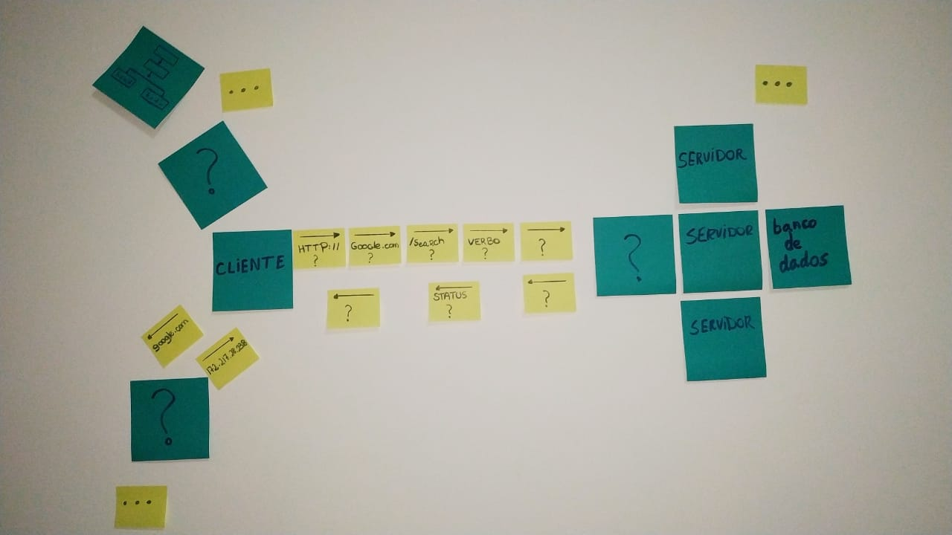

Slide 2
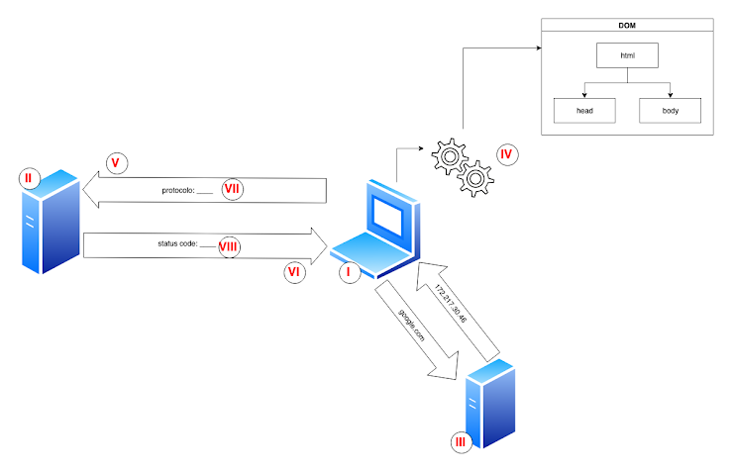
SERVIDOR
REQUISIÇÃO
HTTP
RENDERING ENGINE
200 OK
RESPOSTA
CLIENTE
DNS

Slide 3
RENDERING ENGINE
Sala 17 - Turma 17
Servidor
Cliente
http (protocolo)
google.com
(domínio)
/search (sub-diretório)
verbo (método)
LOAD BALANCE
Servidor
Banco de Dados
Servidor
Dados
STATUS
GOOGLE.COM
172.1223.32.12
DNS
(internet service provider)

